Slide 1

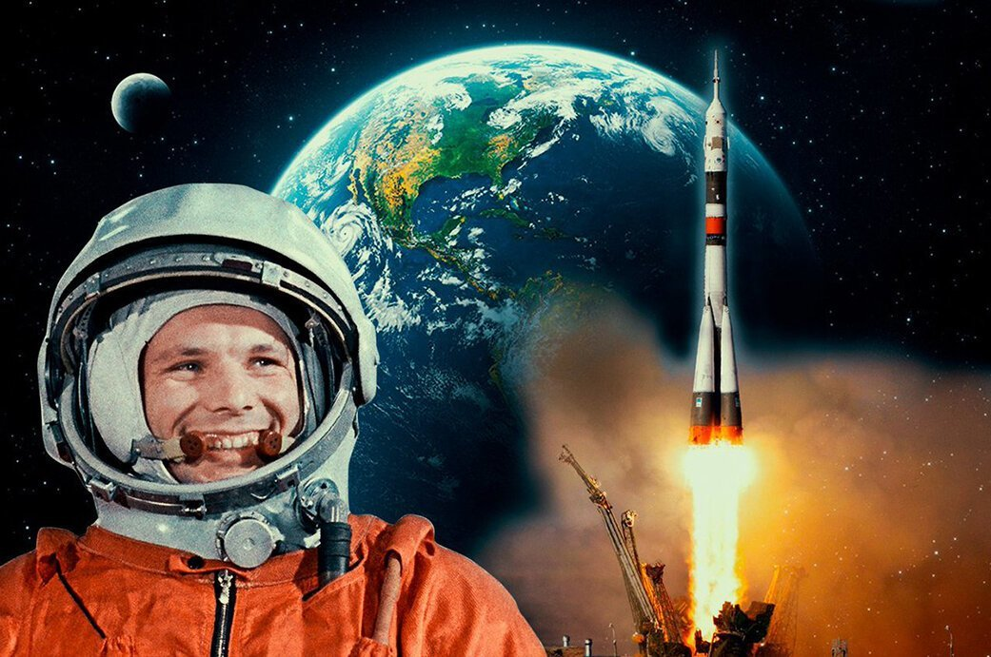
РАЗГОВОРЫ О ВАЖНОМ
День космонавтики
Мы - первые

Slide 2
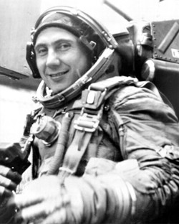
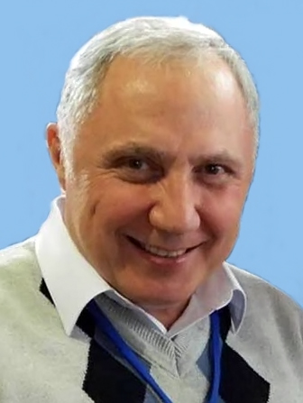
РАЗГОВОРЫ О ВАЖНОМ
Урал Назибович Султанов - уроженец села Никифарово Альшеевского района, военный летчик, космонавт-испытатель Российской Федерации в отряде космонавтов для полётов на орбитальном корабле «Буран», заслуженный летчик-испытатель Российской Федерации.

Slide 3
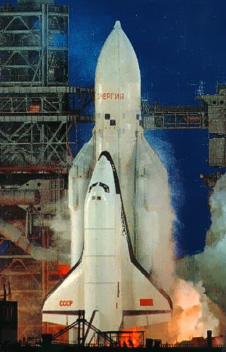
ИНСТИТУТ РАЗВИТИЯ ОБРАЗОВАНИЯ РЕСПУБЛИКИ БАШКОРТОСТАН
«Бура́н» — советский орбитальный корабль-ракетоплан многоразовой транспортной космической системы, созданный в рамках программы «Энергия — Буран». Первый и единственный космический полёт «Буран» совершил 15 ноября 1988 года в автоматическом режиме, без экипажа на борту; больше его не запускали («Буран» был рассчитан на 100 полётов в космос.)

Slide 4
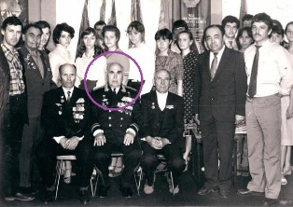
И.М. Хомяков – генерал-майор, инженер ракетных войск стратегического назначения

Slide 5
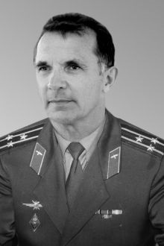
Н.Ш. Саттаров – космонавт-испытатель Государственного Краснознаменного научно-исследовательского института ВВС

Slide 6
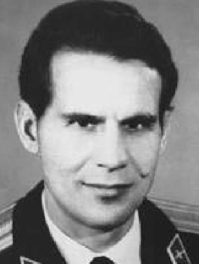
В.Т. Исаков – космонавт-испытатель, 4-й набор ВВС

Slide 7
РАЗГОВОРЫ О ВАЖНОМ
Международная летняя аэрокосмическая Школа имени Урала Султанова
Башкирское региональное отделение Федерации космонавтики России
Олимпиада школьников на Кубок им. Ю.А. Гагарина

Slide 8

РАЗГОВОРЫ О ВАЖНОМ
В 2017 году в МАОУ СОШ
№ 31 г. Стерлитамака
открылся
первый аэрокосмический класс

Slide 9
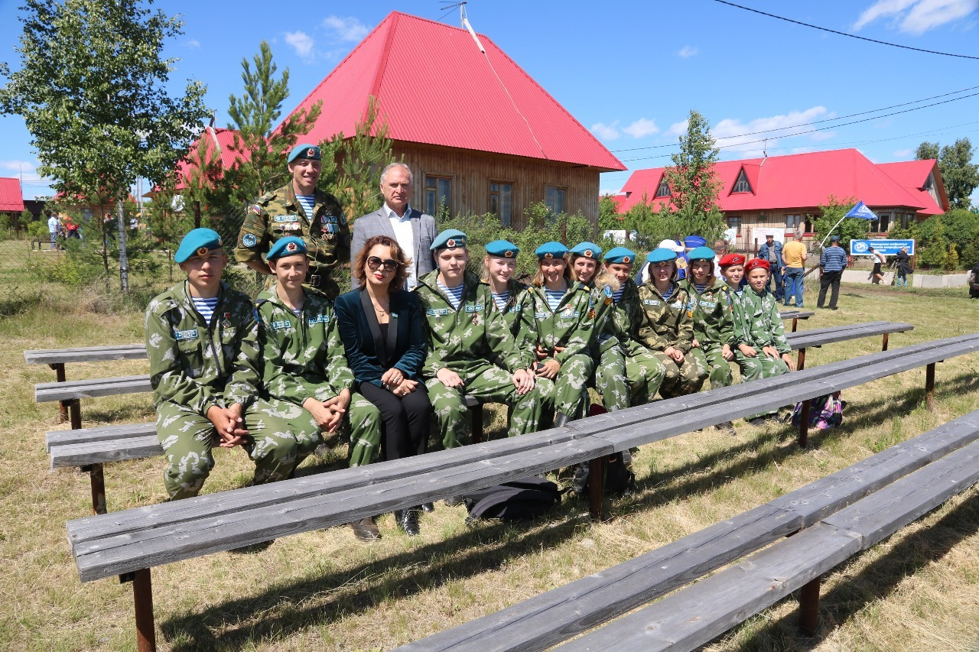
РАЗГОВОРЫ О ВАЖНОМ
Из Башкирии – в космос!!!!
В Давлекановском районе республики открылась международная аэрокосмическая школа

Slide 10
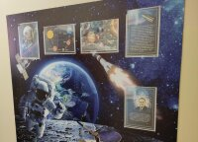
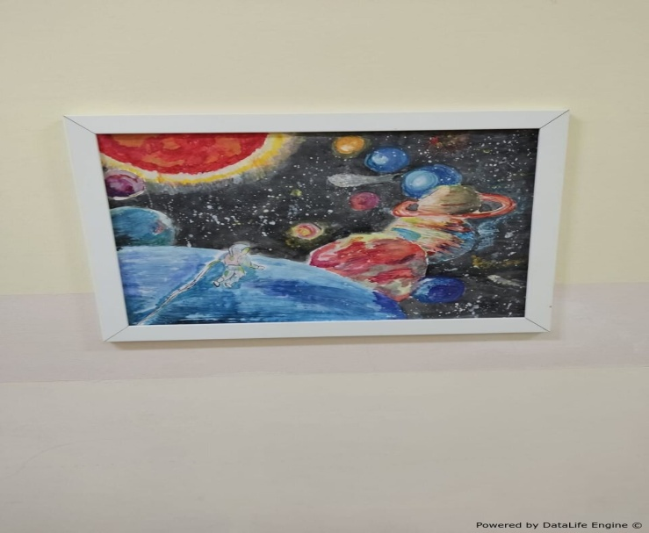
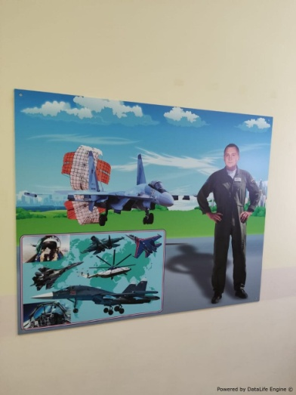
РАЗГОВОРЫ О ВАЖНОМ
Космический детский сад № 107 г.Уфа
С 2021 года в детском саду № 107 города Уфы реализуется проект – «Инновационная площадка»

Slide 11
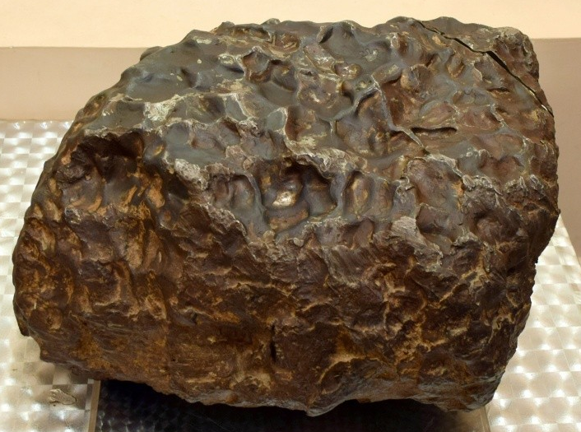
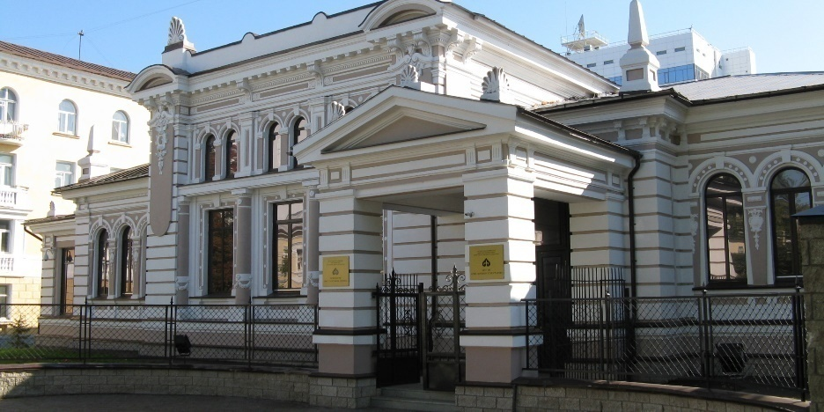
РАЗГОВОРЫ О ВАЖНОМ
Стерлитамакский метеорит
В 23:20 17 мая 1990 года железный метеорит массой более 300 кг упал на поле совхоза «Стерлитамакский» в 20 км западнее города Стерлитамак
Основная часть массой 318 кг хранится в музее археологии и этнографии Уфимского научного центра Российской академии наук, находящегося по адресу г. Уфа,
ул. К. Маркса, 6.

Slide 12
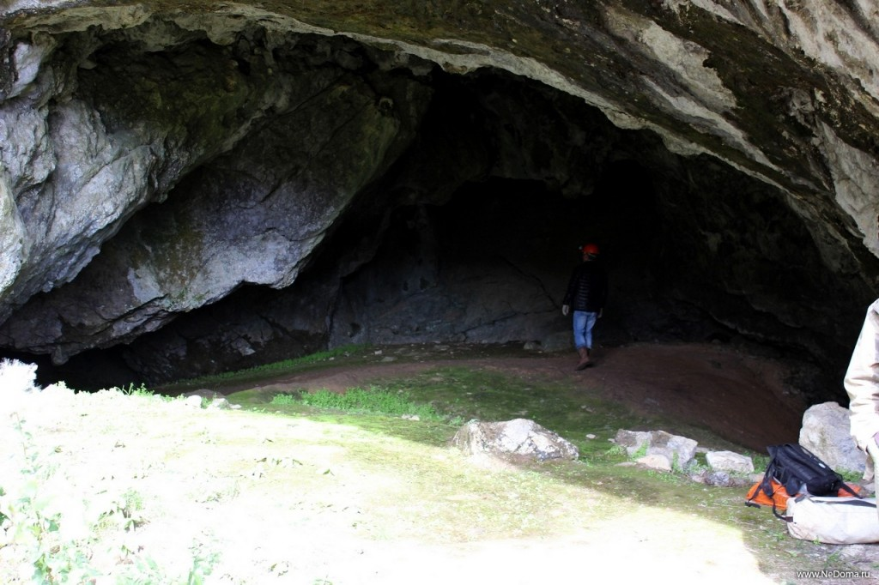
РАЗГОВОРЫ О ВАЖНОМ
Пещера Космонавтов
Свое название пещера получила в честь даты, когда была обнаружена – в год совершения первого полета человеком в космос. Её местное название – пещера Кульюрт-Тамак.
Пещера расположена на правом берегу р. Белая, на левом склоне суходола Кульюрт-тамак. Имеет два входа на высотах 65 и 85 м над уровнем р. Белая. Общая протяженность ходов – около 280 м, площадь – 1,13 тыс. м2, объем – 9,04 тыс. м3, глубина – 24 м, амплитуда – 43 м. В пещере имеется два крупных зала высотой 10-12 м и колодец глубиной 21 м. Температура пещеры +60С. Стены и потолки украшают кальцитовые натечные образования и сталактиты.

Slide 13
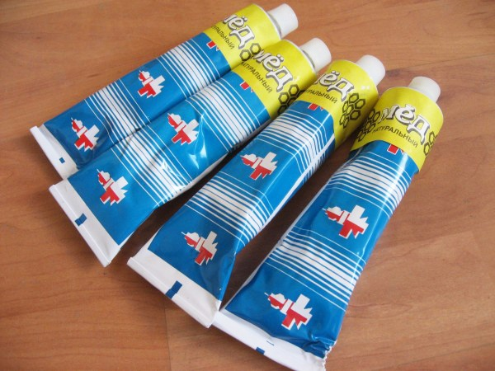
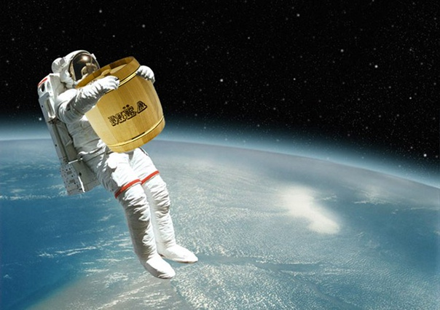
РАЗГОВОРЫ О ВАЖНОМ
Башкирские сладости для космонавтов
Башкирия у многих ассоциируется с мёдом. Именно этот продукт вот уже больше 20 лет республика поставляет на орбиту в специальных тюбиках.

Slide 14
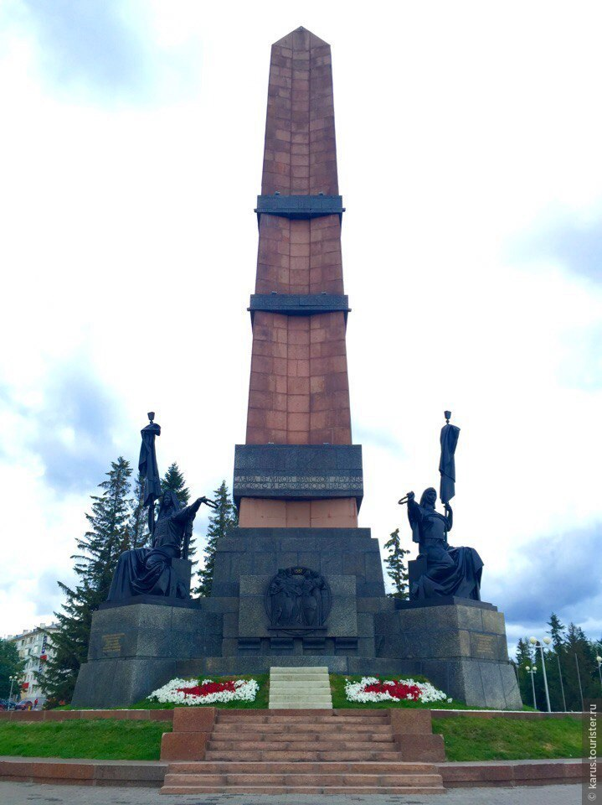
РАЗГОВОРЫ О ВАЖНОМ
Символ национальной дружбы
Монумент Дружбы известен каждому жителю Республики Башкортостан.
Открыт он был в 1965 году.
На официальной процедуре присутствовал космонавт Владимир Комаров.
Он назвал этот памятник символом национальной дружбы народов в России.
Влади́мир Миха́йлович Комаро́в (16 марта 1927, Москва — 24 апреля 1967, Оренбургская область) — советский лётчик-космонавт № 7, дважды Герой Советского Союза (1964), второй раз звание присвоено посмертно (1967), инженер-полковник ВВС СССР. Военный лётчик 1-го класса, космонавт 3-го класса.

Slide 15
СПАСИБО ЗА ВНИМАНИЕ!!!

